Slide 1
§8-5 曲面及其方程
曲面方程的概念
几类曲面
(a)旋转曲面；(b)柱面；(c)二次曲面

Slide 2
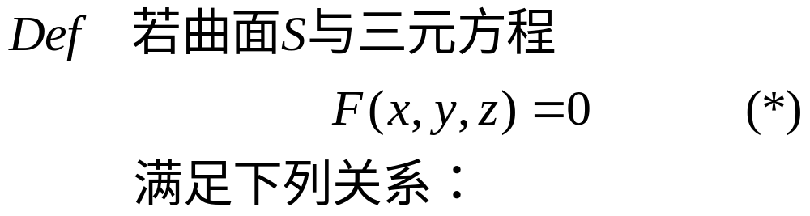
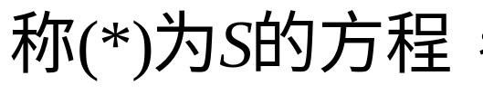
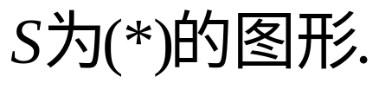
1. 曲面方程的概念

Slide 3
讨论曲面时的基本问题：
(1)已知曲面形状，求曲面方程；
(2)已知一个三元方程，该方程所表示曲面的形状？

Slide 4
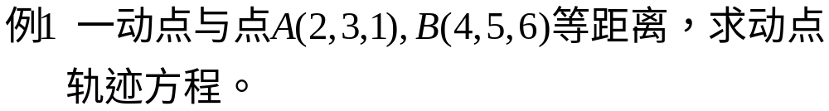

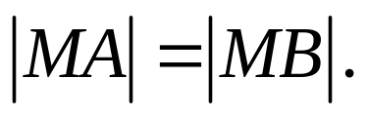

解：设动点M坐标为
依条件得：
于是，有
整理得
这是一个平面,
即为动点的运动轨迹.

Slide 5
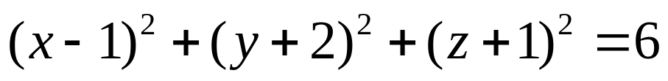

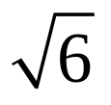
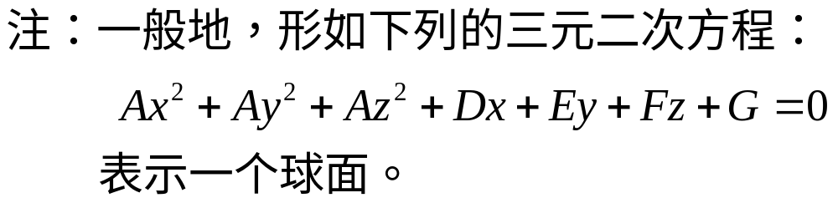
解：由于该方程可整理为
故，该方程表示球心在 ，半径为 的
球面.

Slide 6
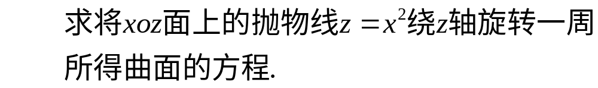

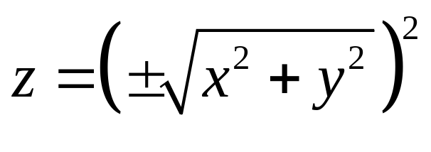
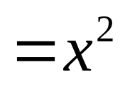
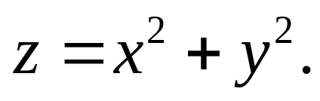

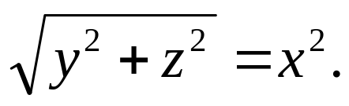
2.几类曲面
---旋转抛物面
思考：将该抛物线绕x轴旋转呢？

Slide 7
a. 旋转曲面
Def 1
平面曲线绕其平面内的一条直线旋转一周所成的曲面叫做旋转曲面.
称旋转曲线为母线；
称定直线为轴.

Slide 8
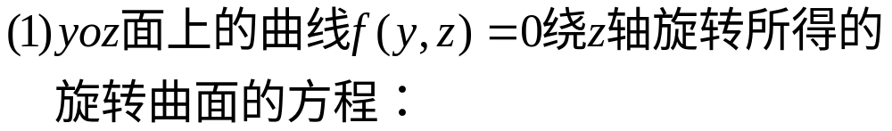
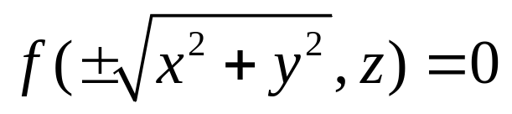
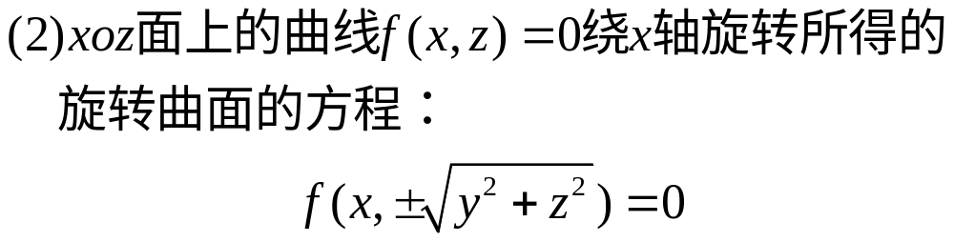

旋转曲面的方程：

Slide 9
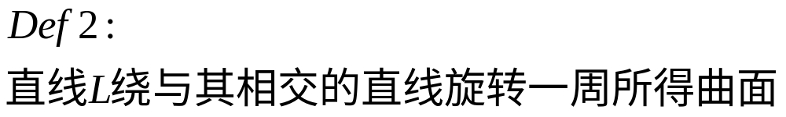

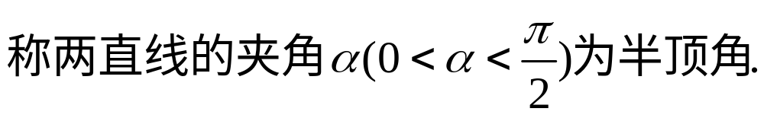
旋转曲面举例：

Slide 10
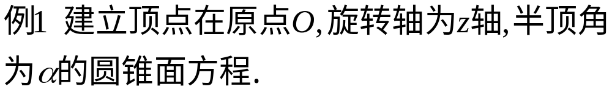

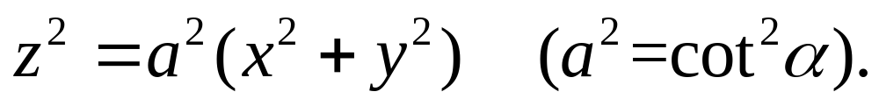
解：由已知，该圆锥面的母线可视为xoz面上的直线
由于旋转轴为z轴，
则圆锥面方程为

Slide 11
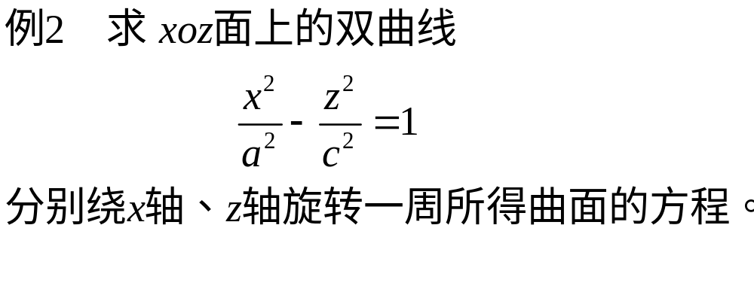
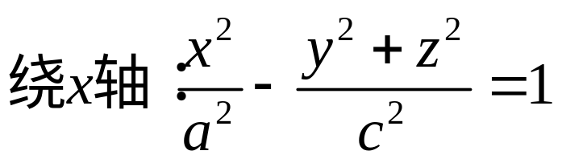

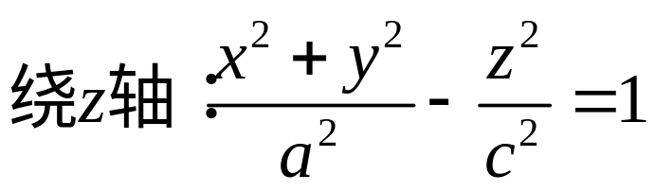


Slide 12

若已知旋转曲面方程，怎样去确定该曲面的
母线及轴？
(考虑45页10.)

Slide 13

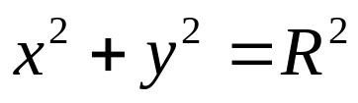
b. 柱面
表示：平行于z轴的直线沿着xoy面上的圆周
移动而成的圆柱面.

Slide 14
Def
平行于定直线并绕定曲线C移动的动直 线L形成的轨迹叫做柱面；
称L为柱面的母线；
称C为柱面的准线.

Slide 15
结论：
1. F(x,y)=0 表示母线平行于Z轴的柱面，该柱面的准线是在xoy面上的曲线C: F(x,y)=0.
2. G(x,z)=0,H(y,z)=0有类似结论.

Slide 16

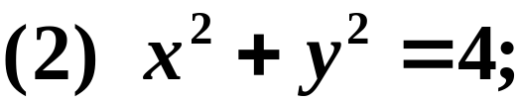

思考:
指出下列方程在平面解析几何中和空间解析几何中分别表示什么图形？

Slide 17

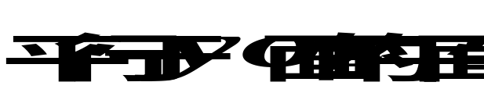

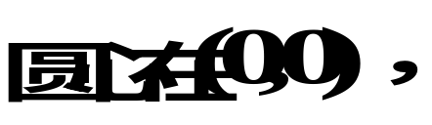





思考题解答
方程
平面解析几何中
空间解析几何中
斜率为1的直线

Slide 18
c. 二次曲面
Def 称三元二次方程F(x,y,z)=0表示的曲面为
二次曲面；相应地，把一次曲面称为平面.
1.截痕法
截痕：平面与曲面F(x,y,z)=0的交线；
截痕法：通过综合截痕的变化去研究曲面的形状.
2.伸缩变形法

Slide 19
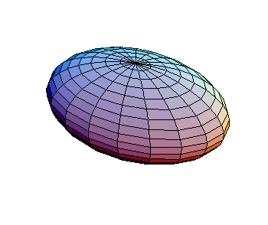

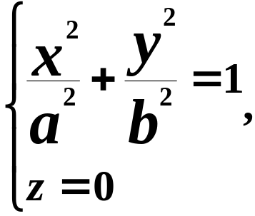

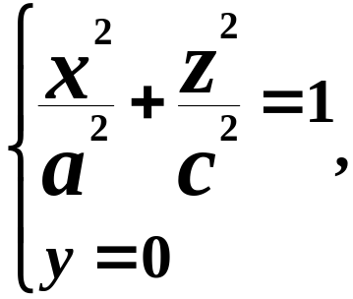
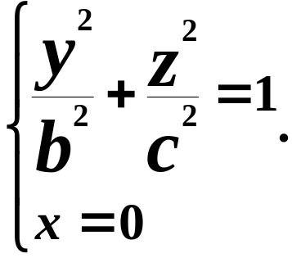



（一）椭球面
椭球面与三个坐标面的交线：

Slide 20
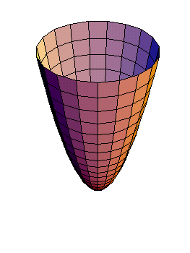
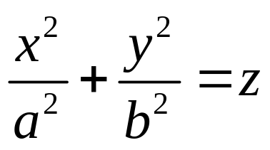
（二）抛物面
椭圆抛物面
z
o
y
x

Slide 21
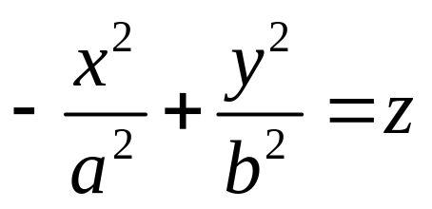
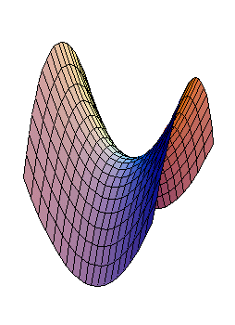
双曲抛物面（马鞍面）
用截痕法讨论：
图形如下：
z
o
y
x

Slide 22
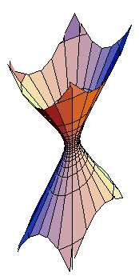
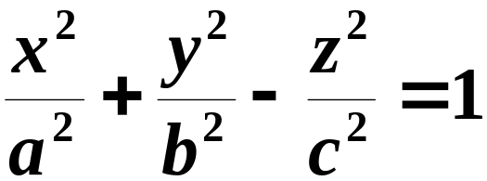


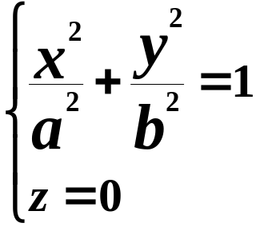
（三）双曲面
单叶双曲面
（1）用坐标面 与曲面相截
截得中心在原点 的椭圆.

Slide 23

平面 的截痕是两对相交直线.
单叶双曲面图形
z
o
y
x

Slide 24
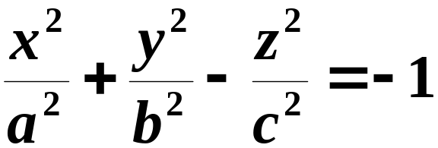
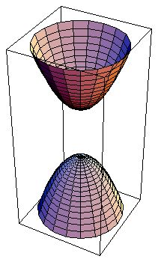
双叶双曲面
o
y
x

Slide 25
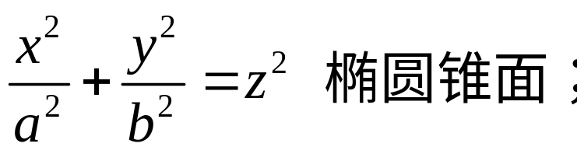
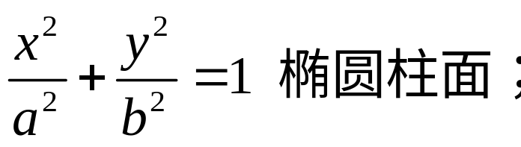
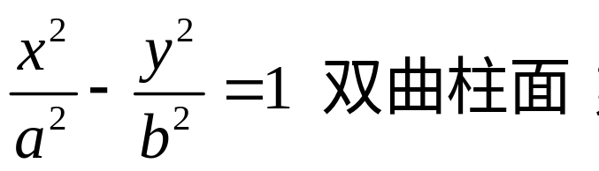
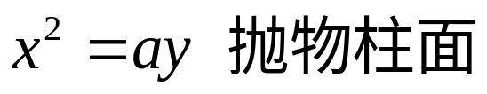

Slide 26
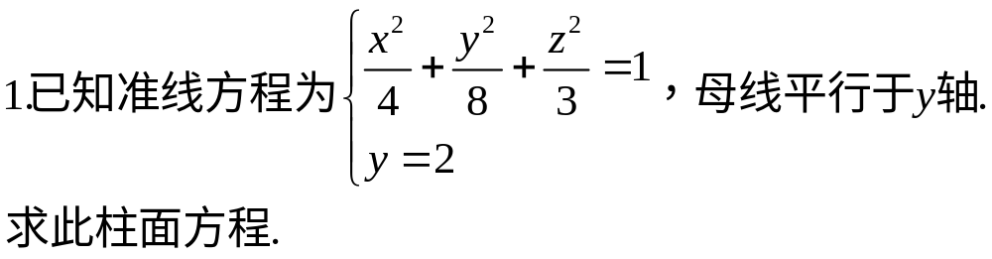
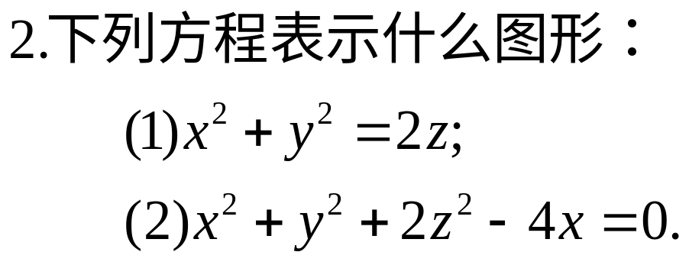
思考:

Slide 27

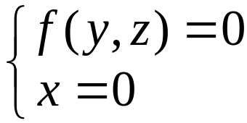
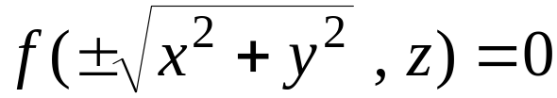

内容小结
1. 空间曲面
三元方程
球面
旋转曲面
如, 曲线
绕 z 轴的旋转曲面:
柱面
如,曲面
表示母线平行 z 轴的柱面.
又如,椭圆柱面, 双曲柱面, 抛物柱面等 .

Slide 28

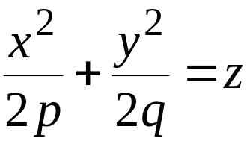
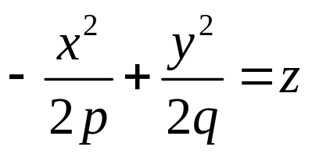

2. 二次曲面(9种)
三元二次方程
椭球面
抛物面:
椭圆抛物面
双曲抛物面
双曲面:
单叶双曲面
双叶双曲面
椭圆锥面:
三种柱面：椭圆柱面、抛物柱面、双曲柱面
Notes:
运行时, 点击“椭球面”,“抛物面”, “双曲面”, “椭圆锥面” 可显示有关内容.

Slide 29
作业：
44页：7；8(1)；9(4)；10(3)；11(3)

